Slide 1



Tema: Workflow on the web
Flujo de Trabajo en la Web

Slide 2
Traducido al español, el término workflow significa literalmente, flujo de trabajo.
En la práctica, se trata de la automatización de procesos de negocio en los cuales los documentos, la información y las tareas pasan de un funcionario a otro, siguiendo una cierta jerarquía y de acuerdo con un conjunto de reglas preestablecidas.
IDea: Introducción

Slide 3
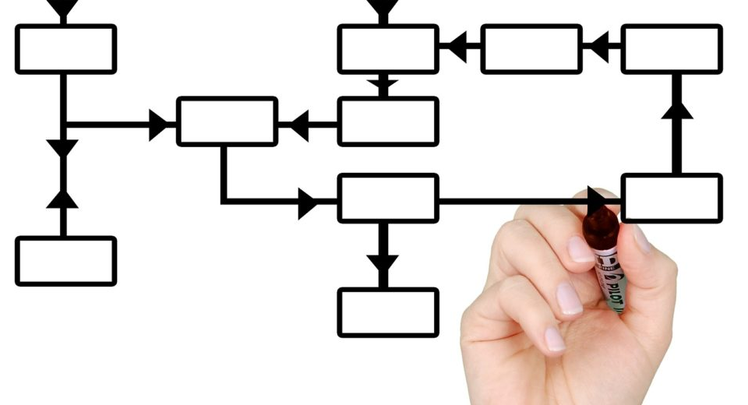
Definiciones:
¿Qué es Workflow?: Una tecnología que permite la automatización de procesos, racionalizándolos y posibilitándolos a través de dos componentes implícitos: organización y tecnología. Este es el concepto básico de Workflow.
La tecnología workflow fue creada para minimizar los problemas de coordinación de trabajo conjunto, teniendo en cuenta que los principales problemas en relación con los procesos de negocio, es la falta de claridad en la definición de las actividades, la dificultad en la coordinación de varias personas al mismo tiempo y la falta de visibilidad de procesos.
Un segundo concepto de Workflow ampliamente utilizado entre los profesionales de la tecnología es el WfMC (Workflow Management Coalition) que se define como la automatización de un proceso de negocio en el sentido total o parcial, durante el cual los documentos o actividades pasan de un participante a otro, para que se tomen medidas de acuerdo a un conjunto de reglas y procedimientos.
IDea: ¿Qué es Flujo de trabajo?

Slide 4

Según su concepto, los objetivos del workflow son:
Simplificar, agilizar y darle más seguridad a las comunicaciones .
Mejorar la creación cooperativa de productos de trabajo (documentos, especificaciones, proyectos y códigos).
Realizar una división del trabajo más eficaz y una contribución más oportuna a su proceso.
Alertar a otros miembros del grupo sobre la ocurrencia de acontecimientos y cambios importantes.
Mejorar el proceso de toma de decisiones
Flujo de Trabajo

Slide 5
3 tipos de workflow :
WorkFlow Ad hoc: En el cual las reglas de los procedimientos pueden ser creadas o modificadas durante el funcionamiento del proceso.
Workflow de producción (Production Workflow): En la que se define la mayoría de las reglas de procedimientos.
Workflow administrativo: Es el término medio entre el workflow “ad hoc” y el de “producción”. Se trata de actividades poco estructuradas, repetitivas, previsibles y con reglas sencillas de coordinación de las tareas.
Flujo de Trabajo

Slide 6
Respuesta:
Es evidente que workflow y BPM tienen muchas similitudes, después de todo, ambos alcanzan esencialmente los mismos objetivos: modelar, automatizar, controlar y analizar el rendimiento de los procesos, mediante la conexión de personas y sistemas, pero eso no quiere decir que BPM y workflow sean lo mismo.
El punto clave en la comparación entre workflow y BPM no es lo que estas tecnologías hacen, sino cómo hacerlo. En otras palabras, los objetivos y las posibilidades de las tecnologías son muy similares, pero la verdadera diferencia radica en cómo se logran estos objetivos y posibilidades.
En general, la tecnología BPM tiene un enfoque y un área mucho más amplia de funcionamiento del workflow y permite un mayor grado de flexibilidad y sofisticación en soluciones de gestión de procesos, acelerando el desarrollo, reduciendo el esfuerzo de mantenimiento y conservando la inversión por más tiempo.
IDea: ¿BPM y workflow significan lo mismo?

Slide 7
Vea algunos de los beneficios que la tecnología BPM traerá a su negocio :
Transparencia en todas las etapas del proceso.
Un mayor control administrativo.
Aumento de productividad.
Reducción de costos.
Automatización de procesos y generación de evidencias.
Flujo de Trabajo

Slide 8
Respuesta:
La tecnología workflow se refiere a un conjunto de herramientas que cuando se observan bajo un punto de vista macroambiental, forman un puente entre las eventuales unidades de producción y la oficina de una empresa determinada.
Mientras tanto, si se analiza a nivel microambiental, esta tecnología conecta los sistemas de TI a la cultura de las propias empresas y por lo tanto termina conectando a los empleados con los procesos de negocio propiamente dichos.
En general, la tecnología workflow no sólo asegura la comunicación e intercambio de información entre los diferentes departamentos implicados en el mismo proceso de negocio, sino que asegura que todas las tareas sean ejecutadas por el empleado a quien fueron destinadas.
¿ Qué es workflow desde un punto de vista tecnológico y cómo mejora los procesos de negocio?

Slide 9
Respuesta:
El razonamiento es más sencillo de lo que parece. Una vez que todas las actividades de la empresa son sistemáticamente planificadas y controladas, y la comunicación entre los departamentos se vuelve más eficiente, en consecuencia el flujo de trabajo de la compañía será optimizado continuamente.
De esta manera, se eliminan los obstáculos administrativos durante todo el proceso, lo que inevitablemente genera una reducción de costos para la empresa, y se gana mucho en eficiencia, que de forma exponencial, aumenta la productividad.
¿Y cuáles son los principales beneficios de la aplicación de la tecnología workflow a los procesos de negocio?

Slide 10
Respuesta:
Los profesionales que están alineados con las tendencias actuales de gestión de negocios saben que el concepto de workflow, si bien es muy importante, debe ser analizado en un contexto mucho más amplio e integral conocido como BPM.
BPM significa Business Process Management, o Gestión de Procesos de Negocio, y es un sistema tecnológico que además de la automatización de procesos, permite un mapeo detallado de la información importante. Con este mapa en la mano, el administrador puede analizar más a fondo los procesos de la compañía y desarrollar un plan de acción para que se puedan hacer mejoras eventualmente.
¿Usted entendió lo que es workflow y le gustaría incorporar esta tecnología en los procesos de su empresa?

Slide 11
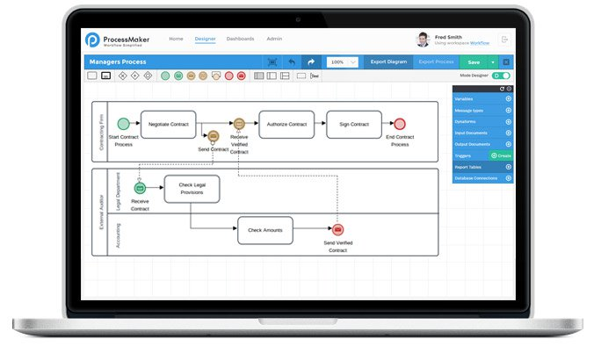
Definiciones:
¿Qué es ProcessMaker?: Nos permitía diseñar formularios, asignar roles, conectar sistemas, entre otros flujos y demás procesos. Era una interesante herramienta para gestionar los procesos y flujos de negocio, y que tenía como característica principal su condición “Open Source” además de estar orientado a las PyMes y unidades de negocio especializadas, sus ventajas son:
Integrable con sistemas de gestión documental.
Desde su plataforma maneja procesos, tareas, alertas.
Interfaz para teléfonos inteligentes.
Interfaz web que garantiza la conexión desde cualquier parte del mundo solo con una conexión a internet.
Las aprobaciones de documentación ya no son necesarias hacerlas en papel, con un simple clic puede aprobar o denegar.
Gestionar y procesar las solicitudes de una manera rápida y eficiente.
Implementar nuevos procedimientos en la herramienta no se torna trabajoso ya que no requiere de conocimientos avanzados en programación que retrasen las tareas de implementación de nuevos procesos, nuevas alertas, nuevos reportes.
Herramienta: ProcessMaker

Slide 12
Referencias
https://www.gestion.org/que-es-workflow-o-flujo-de-trabajo/
https://www.lucidchart.com/pages/es/qu%C3%A9-es-un-diagrama-de-flujo-de-trabajo
http://www.cobdc.net/programarilliure/flujos-trabajo-codigo-abierto-gestion-documental-corporativa/
https://www.qnomy.com/es/sistemade-gestion-del-flujo-de-trabajo

